Slide 1
…… Rast praktiskus risinājumus un izstrādāt metodes iekļaujošās izglītības pakalpojumu sniegšanas kvalitātes uzlabošanai ……
Kristians Jacevičs
Projekta koordinators
05.09.2023
Tiešsaistē

Slide 2
Kā radās projekta ideja?

Slide 3
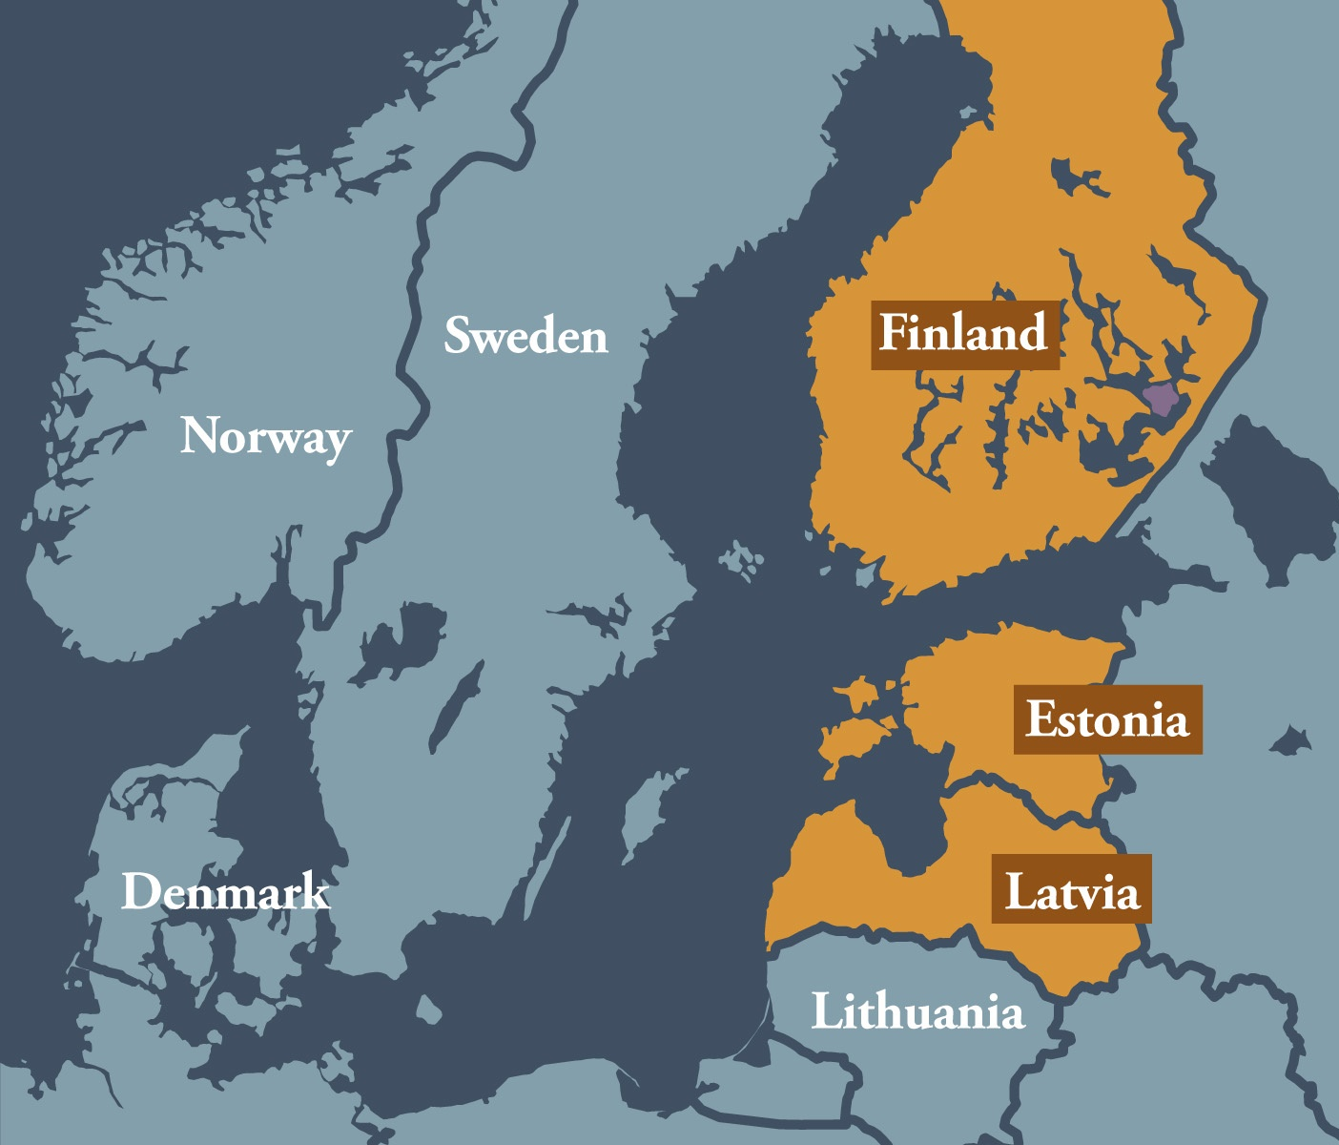
Projekta partneri
Narvas valodu licejs

Slide 4
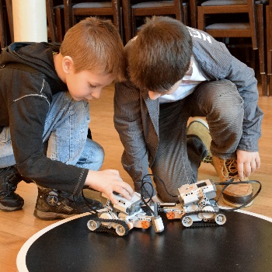
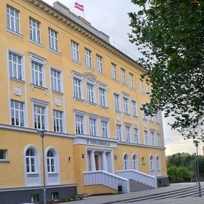
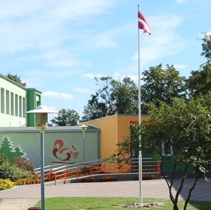
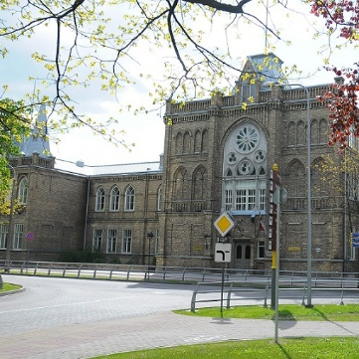
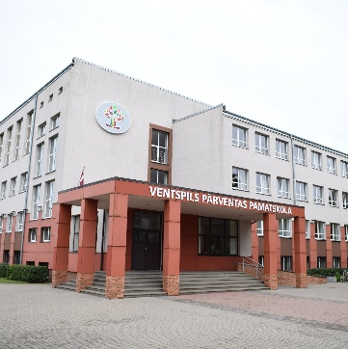
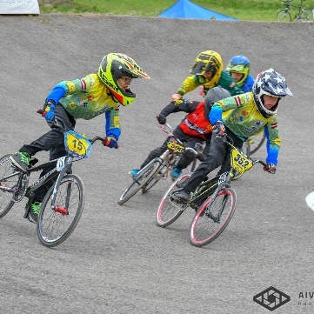
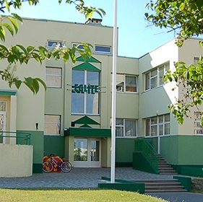
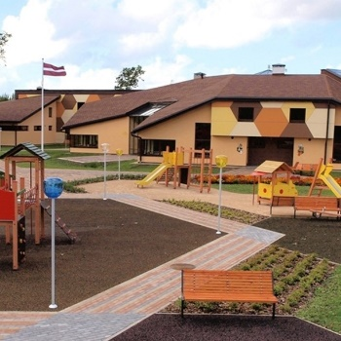
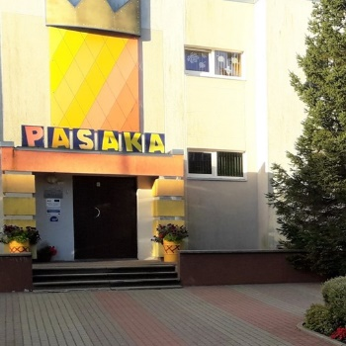
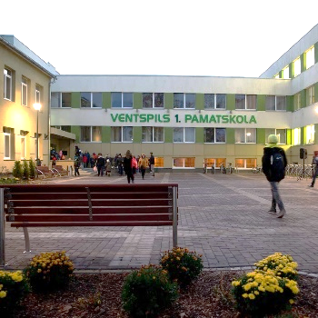
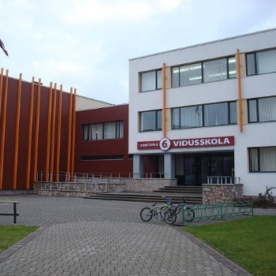
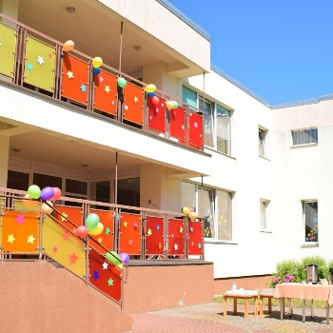
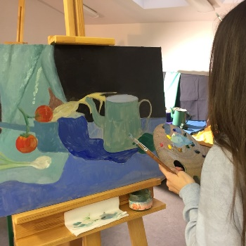
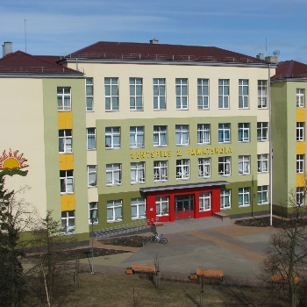
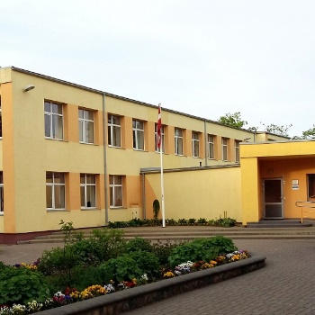
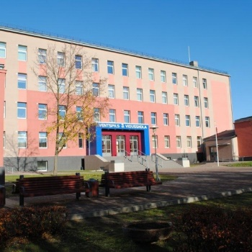
1700 bērni
4000 skolēni
Interešu un profesionālās ievirzes izglītības (3-25 gadi)
9 pirmsskolas (1,5-6/7 gadi)
9 skolas (1.-12. klase)

Slide 5
Par projektu
Projekta mērķis ir radīt praktiskus risinājumus, kā uzlabot iekļaujošās izglītības pakalpojumus par ikdienas izglītības pakalpojumiem.
Iekļaušana ir jautājums par vērtībām, izglītības iestādes filozofiju un visas skolas kopienas un visas sabiedrības attieksmi un dzīvesveidu.
Tajā iesaistās visi – gan iekļautie, gan tie kuri iekļauj. Iekļaujoša skola ir pieejama ikvienam bērnam, pieņemot, ka katrs bērns ir atšķirīgs; dažādība ir resurss.
Iekļaujošas izglītības sistēmā ir nepieciešamas izmaiņas visos sabiedrības līmeņos, lai pārietu uz nākamo attīstības līmeni.
Gan skolas, gan kopienas līmenī: skolotāji ir jāapmāca; jāpielāgo skolas ēka; ir jāstiprina sabiedrības izpratne.

Slide 6
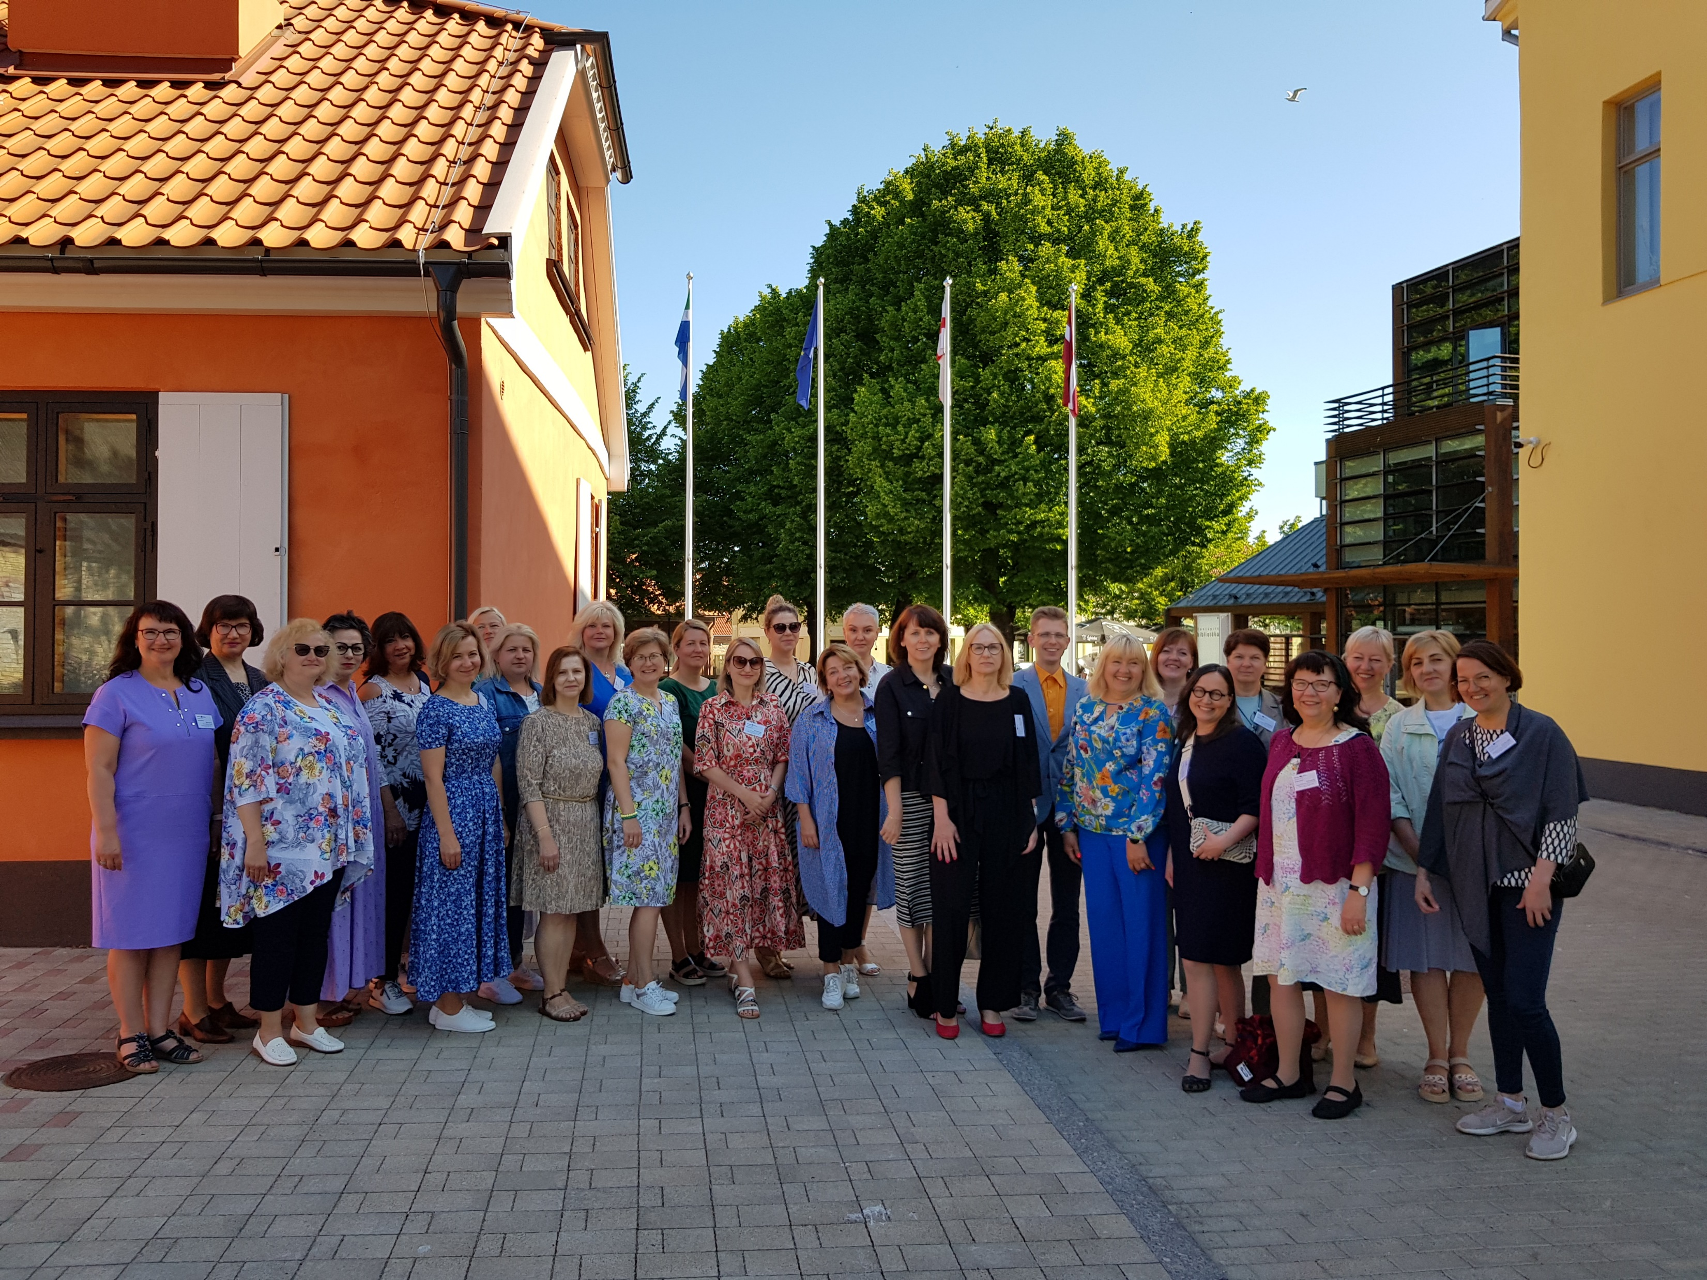
Sagaidāmie rezultāti
Ar kopīgām apmācībām stiprināsim mūsu atbalsta komandu personālu, tādējādi uzlabojot visu atbalsta sistēmu izglītības iestādēs.
Kopīgi izstrādāta un pārbaudīta metodika uzlabos atbalsta sistēmu. Rezultāti būs kompleksi – veidosies darbībā, kas ietver gan zināšanas iekļaujošās izglītības jautājumos, gan prasmes risināt dažādas dzīves situācijas.

Slide 7
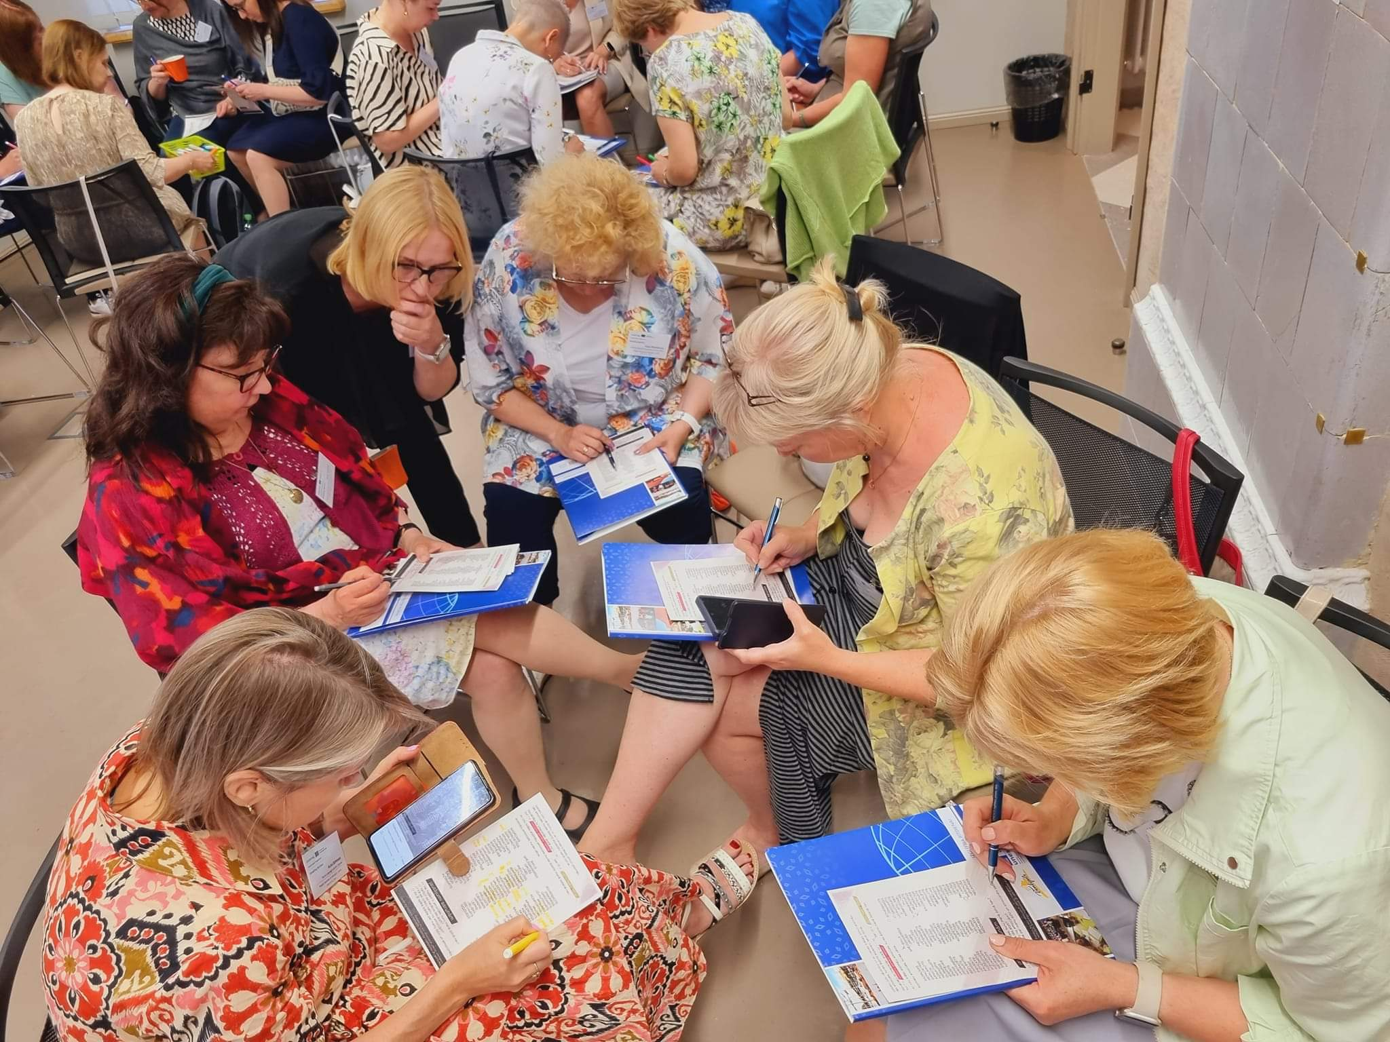
Sagaidāmie rezultāti
Tiks uzlabota kvalitatīvu iekļaujošās izglītības pakalpojumu pieejamība un izstrādāta uzlabota daudzlīmeņu atbalsta sistēma un atbalsta komandas struktūra.
Digitālās vadlīnijas tiks izstrādātas praktiskiem risinājumiem, kas ļaus uzlabot ikdienas izglītības pakalpojumus partnervalstīs, tostarp elastīgas pieejas, kuras var pielāgot un pielāgot individuālajām vajadzībām.

Slide 8
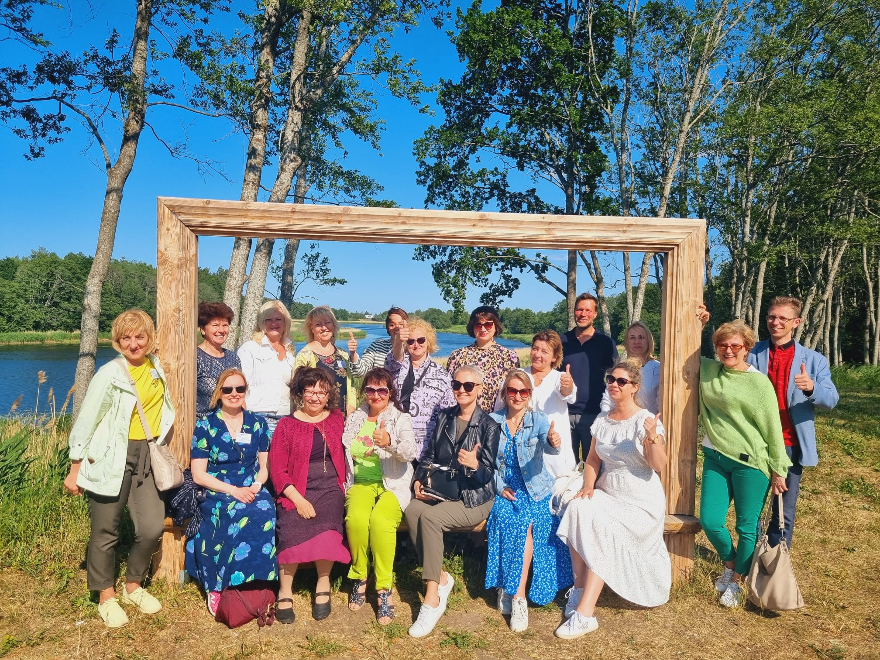
Pārrobežu sadarbība
Latvija - Izglītības pārvalde
Igaunija - Skola
Somija - Universitāte

Slide 9
Mazā projekta priekšrocības
1. kārta pieteikumam
3 periodi īstenošanai
Vienas vienības izmaksas

Slide 10
Paldies par uzmanību!
Saziņai: kristians.jacevics@ventspils.lv

